Slide 1
Республика Перу

Slide 2
Определите по карте географическое положение страны, столицу.

Slide 3
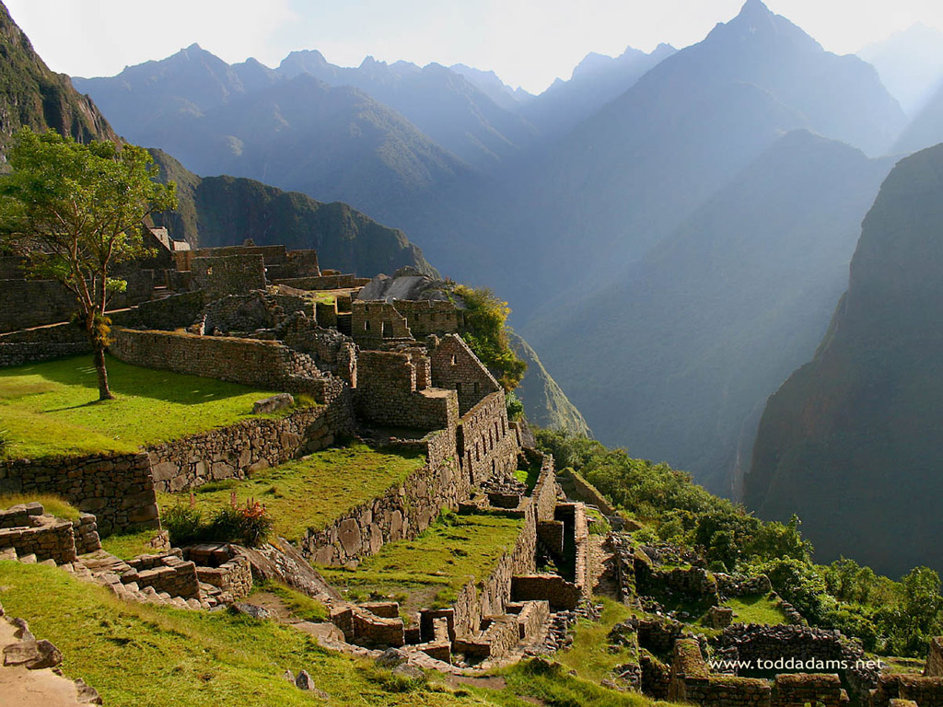
Перу-страна древнейших цивилизаций, археологический музей Южной Америки

Slide 4
Природа
Природа Перу необычайно разнообразна и контрастна.
Рядом с Тихим океаном – гигантские Анды. Плодородные равнины, заснеженные громады гор, рядом с пустынями – бескрайние леса Амазонии.

Slide 5
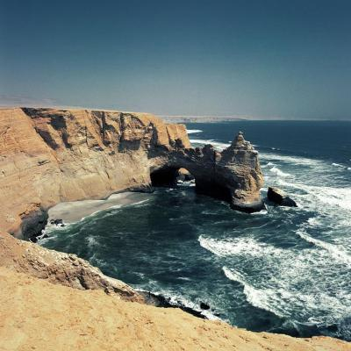
Побережье в Перу называют Коста.
Эта приморская равнина протянулась узкой полосой (от 80 до 180 км) вдоль океана на 1600 км, в зоне тропических пустынь. Климат жаркий и очень сухой. Растительность скудная – кактусы, пучки жёстких трав.

Slide 6
Съерра
За береговой пустыней –Анды, это Съерра. Горы расчленены на отдельные хребты речными долинами, высокими плоскогорьями.

Slide 7
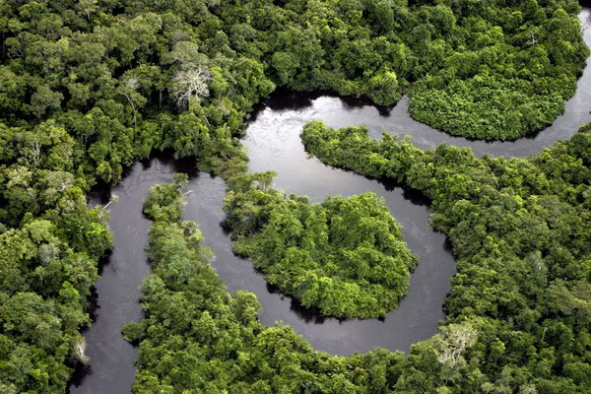
Восточная часть – сельва занята бескрайними лесами, через которые величественно течёт Амазонка и её многочисленные притоки.

Slide 8
Население
В Перу живут потомки испанцев. Это перуанцы, говорящие на испанском языке, и два индейских народа – кечуа и аймара.

Slide 9
Население
Индейцы живут в деревнях. Их небольшие дома, построенные из камня, имеют земляной пол и крышу, крытую травой. Участок земли около дома окружён стеной из камня.

Slide 10
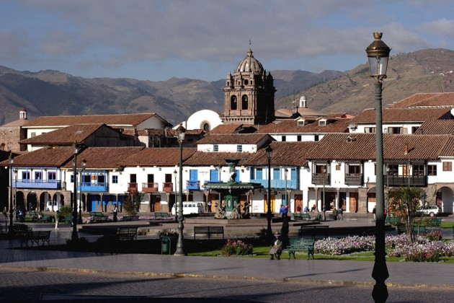
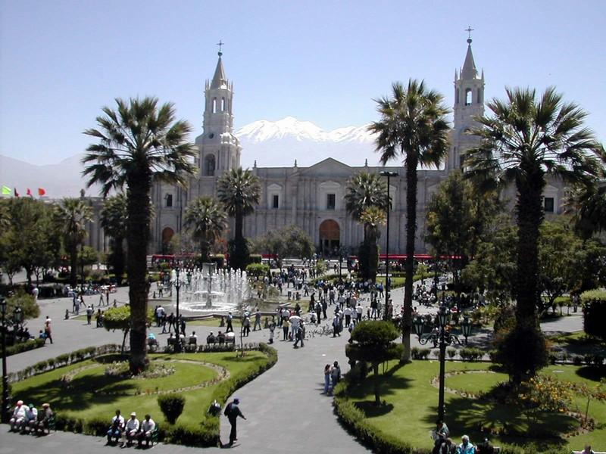
Потомки испанцев и метисы живут в основном в городах.

Slide 11
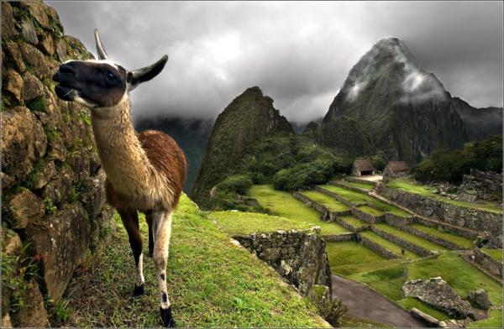
Многие памятники индейцев древнего Перу были разрушены во время испанского завоевания

Slide 12
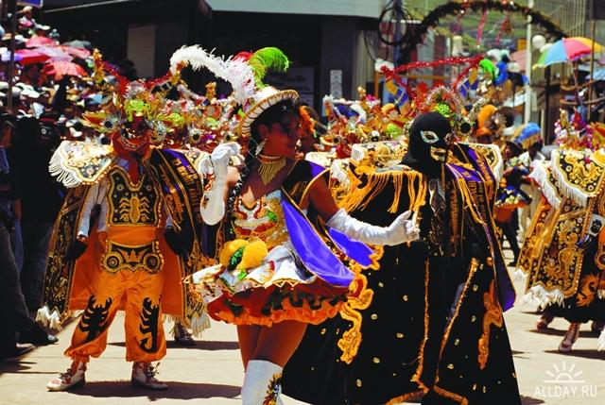
Кровавая и сложная история Перу

Slide 13
Духовная культура инков сохранена их потомками

